Slide 1
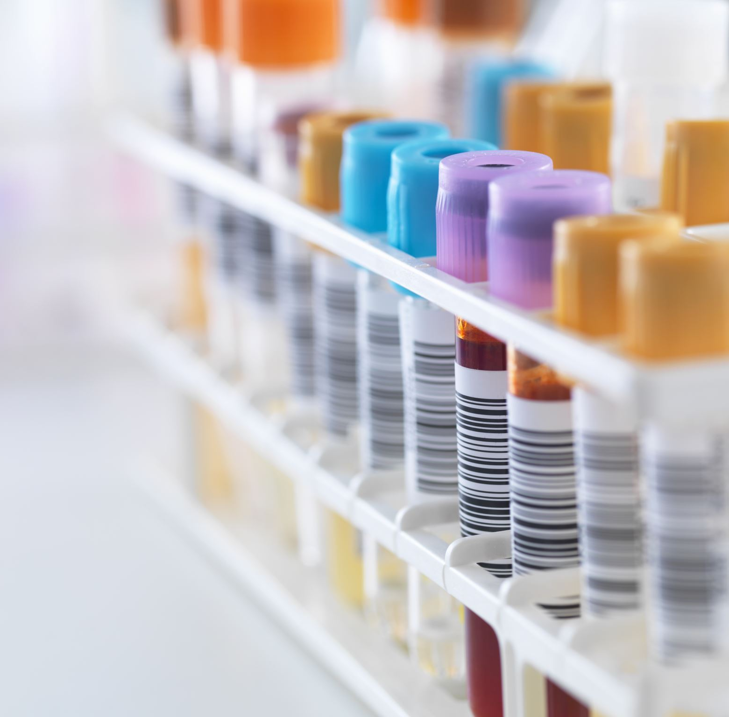
Функциональная система, поддерживающая оптимальную для метаболизма температуру крови
Выполнила студентка 232 группы леч.факультета Чобанян Нелли Р.
Проверил преподаватель кафедры нормальной физиологии Мурашев Б.Ю.

Slide 2
Вводная информация
Постоянство температуры тела, и особенно жизненно важных органов,- обязательное условие жизни для человека и теплокровных животных. Нормальной температурой тела для человека принято считать температуру при её измерении в подмышечной впадине в пределах 36-37 ºС.

Slide 3
Вводная информация
Регулируя гомеостаз по параметру температуры тела, организм использует для поддержания изотермии практически все системы и органы. Теплоносителями буду являться кровь, лимфа, тканевая жидкость. Система кровообращения перераспределяет кровь между наружными покровами и внутренними органами, меняя уровень теплоотдачи.

Slide 4
Полезный приспособительный результат
Системообразующим фактором терморегуляторной функциональной системы является полезный приспособительный результат – это поддержание постоянства температуры крови, которое, с одной стороны, необходимо для оптимального протекания метаболизма в данных условиях, а с другой – сама температура крови определяется интенсивностью процессов метаболизма.

Slide 5
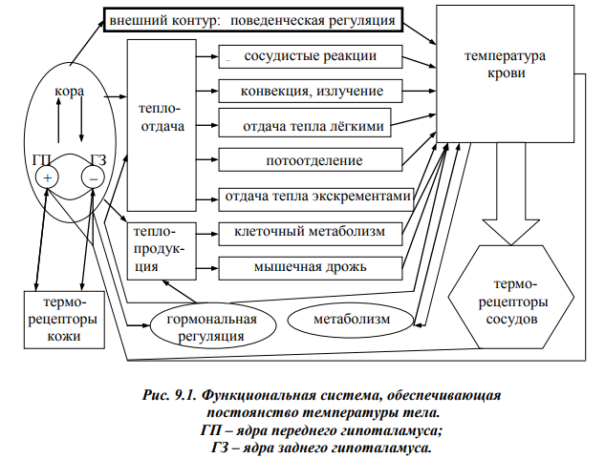
Эффекторные механизмы

Slide 6
Принцип регулирования
заключается в том, что управляющее устройство (центр терморегуляции) получает информацию от терморецепторов. На основании этой информации центр терморегуляции посылает импульсы на периферию, благодаря которым деятельность эффекторов (рабочие органы, определяющие интенсивность теплопродукции и теплоотдачи) изменяется так, что возникает новый уровень теплового баланса, в результате чего температура тела сохраняется на постоянном уровне.

Slide 7
Спасибо за внимание!

